Slide 1
QUẢN TRỊ DỰ ÁN CNTT
(Information Technology PROJECT MANAGEMENT)
GV: ThS.Nguyễn Thị Thanh Trúc
Khoa: Công nghệ phần mềm
@Trường Đại học CNTT

Slide 2
Bài 4: QUẢN TRỊ CHI PHÍ DỰ ÁN
Tầm quan trọng của việc quản lý chi phí dự án
Thế nào là chi phí và Quản trị chi phí dự án
Một số khái niệm cơ bản trong quản lý chi phí
Qui trình quản lý chi phí dự án
  Hoạch định nguồn lực (Resource Planning)
  Ước lượng chi phí (Cost Estimating)
  Dự thảo chi phí (Cost Budgeting)
  Kiểm soát và điều chỉnh chi phí (Cost Control)

Slide 3
Tầm quan trọng của việc quản lý chi phí dự án
Những dự án về CNTT có hồ sơ theo dõi kém hiệu quả cho việc đạt được mục đích về giá cả
Chi phí trung bình vượt quá dự toán ban đầu theo nghiên cứu từ năm 1995 của CHAOS là 189%; đã được cải thiện 145% trong nghiên cứu năm 2001
Ở Mỹ các dự án CNTT bị hủy làm tốn trên 81 tỉ đô la năm 1995

Slide 4
Chi phí là gì ?
Là những tài nguyên cần phải bỏ ra để đạt đến một mục tiêu cụ thể. Chi phí dùng để trả cho yêu cầu về hàng hóa và dịch vụ.
Do chi phí của dự án được chi cho việc cung cấp tài nguyên và được sử dụng bất kì nơi đâu trong dự án, nên người quản lí dự án phải hiểu rõ việc quản lí chi phí dự án.
Những nhà chuyên nghiệp về CNTT biết rằng,
  Ước lượng chi phí ban đầu cho dự án CNTT thường thấp vì ước lượng dựa trên những yêu cầu chưa đầy đủ và còn mơ hồ.
  Dự án CNTT thường phát triển những công nghệ mới, cải tiến tiến trình kinh doanh. Bất cứ công nghệ mới, thường chưa được sử dụng nên không kiểm tra trước được (thiếu kinh nghiệm). Vấn đề rủi ro là không thể tránh được. Qua những nhận định trên ta cần quan tâm nhiều đến việc quản lí chi phí.

Slide 5
Quản lý chi phí ?
Lên kế hoạch tài nguyên: xác định nguồn tài nguyên nào (con người, thiết bị, vật tư) và số lượng bao nhiêu cho từng công việc của dự án. Liệt kê thành danh sách tài nguyên cụ thể.
Ước lượng chi phí: ước lượng gần đúng cho những tài nguyên cần thiết và tổng hợp cho toàn bộ dự án.
Chi phí ngân sách: đưa ra được làn ranh giới cho từng ngân sách cấp cho từng công việc và đặt ra kế hoạch quản lí.
Kiểm tra điều khiển: điều khiển ngay khi có sự thay đổi trong công việc, có liên quan đến ngân sách, ước lượng lại chi phi để kịp cập nhật, bổ sung và điều phối. Rút ngay những bài học kinh nghiệm.

Slide 6
Phân loại chi phí
  Trả công lao động (phần lớn)
  Huấn luyện, đào tạo lại.
  Máy móc trang thiết bị làm việc.
  Đi lại, trao đổi.
  Tiện nghi làm việc.
  Văn phòng phẩm
  Thời gian.
  Thu thập thông tin.

Slide 7
Thế nào là chi phí và Quản trị chi phí dự án
Chi phí là tài nguyên được hy sinh hay tính trước để đạt được một mục tiêu rõ ràng hay để trao đổi cái gì đó
Chi phí thường được đo bằng đơn vị tiền tệ
Quản lý chi phí dự án bao gồm những quy trình yêu cầu đảm bảo cho dự án được hoàn tất trong sự cho phép của ngân sách

Slide 8
Một số khái niệm cơ bản trong quản lý chi phí
Lợi nhuận (profits) là doanh thu trừ chi phí
Vòng đời chi phí (Life cycle costing) cho chúng ta nhìn thấy được hình ảnh chi phí của dự án trong quá trình dự án đang thực hiện
Phân tích nguồn tiền mặt (cash flow analysis) là phương pháp ước lượng chi phí hàng năm lợi nhuận cho dự án
Internal rate of return (IRR) là tỉ giá chiết khấu mà làm cho NPV = 0
Chi phí trực tiếp (Direct costs)

Slide 9
Một số khái niệm cơ bản trong quản lý chi phí
Chi phí gián tiếp (induct costs)
Chi phí sunk cost (chi phí ẩn) là những chi phí phải bỏ ra trước khi bắt đầu dự án, loại chi phí này không thu lại được
Dự trữ (Reserves) là số tiền cần ước lượng để dành vào việc làm giảm rủi ro (rủi ro khó lường trước)

Slide 10
Qui trình quản lý chi phí dự án
Hoạch định nguồn lực (Resource Planning)
Ước lượng chi phí (Cost Estimating)
Dự thảo chi phí (Cost Budgeting)
Kiểm soát và điều chỉnh chi phí (Cost Control)

Slide 11
Hoạch định nguồn lực (Resource Planning)
Xác định nguồn tài nguyên hữu hình (con người, thiết bị, vật liệu ...) cần thiết để hoàn thành dự án.
Kế hoạch tài nguyên sẽ phụ thuộc vào bản chất riêng của từng dự án và tổ chức thực hiện dự án đó.
Vấn đề quan trọng là phải có người có kinh nghiệm, họ đã từng tham gia thực hiện những dự án tương tự,
Tổ chức phải hỗ trợ việc xác định những nguồn tài nguyên gì là cần thiết

Slide 12
Hoạch định nguồn lực
(Resource Planning)
Để xây dựng được kế hoạch tài nguyên cần cân nhắc như:
  Những công việc cụ thể nào trên dự án sẽ gặp khó khăn và khó khăn ?
  Có những phạm vi nào của dự án ảnh hưởng đến tài nguyên?
  Tổ chức đã thực hiện dự án nào trước đây tương tự như dự án đang thực hiện ? Kĩ năng chuyên môn cá nhân của những người tham gia thực hiện ? có đáp ứng được ?
  Tổ chức có đủ người, thiết bị, vật tư để thực hiện dự án ?
  Tổ chức có cần yêu cầu thêm tài nguyên ? (có thể những tài nguyên này phải thuê mướn bên ngoài)
  Có những chính sách của tổ chức ảnh hưởng đến những tài nguyên cần thiết ?

Slide 13
Hoạch định nguồn lực
(Resource Planning)
Để giải quyết những vấn đề trên cần tham khảo đến: WBS, scope statement, thông tin trước đây và hiện tại, chính sách của tổ chức (policies)…
Kết quả cuối cùng là phải đưa ra danh sách những tài nguyên được yêu cầu (resource requirements)

Slide 14
Linear Resource Chart + Attitude
Resource | Attitude | Programming | Analysis | Business | Database
TAN.SK | B | C | A | B | E
JOHN | C | E | A | A | E
JJSIM | D | A
LOWSH | A | B | A | C | C
JEEL | B | D | C | C | E
HOKF | B | A | A | D | B
…..
Grade – A – highest, E – lowest (at least a C for Project Team)
Qualifier – years of experience in IT

Slide 15
Ước lượng chi phí
(Cost Estimating)
Từ danh sách tài nguyên cần thiết, ban quản lí dự án ước lượng chi phí cho những tài nguyên này.
Phương pháp và công cụ kỹ thuật để ước lượng chi phí dự án
  Ước lượng phỏng đoán
  Ước lượng theo ngân sách
  Ước lượng sau cùng
  Ước lượng tương tự hay ước lượng từ trên xuống (Analogous estimating/top-down estimating)
  Ước lượng từ dưới lên (Bottom-up estimating)
  Mô hình tham số (Parametric modeling)
  Computerized tools: như bảng tính và một số chương trình quản lí có thể phối hợp để ước lượng chi phí.
  Function Point Analysis (FPA), Use Case Point Analysis (UCP)

Slide 16
Ước lượng phỏng đoán
Thường được dùng trong bước đầu để chọn lựa thực hiện dự án.
Hỗ trợ cho người quản lý dự án và cấp cao hơn đưa ra quyết định và nó thường được ước lượng trước khi dự án thực hiện từ 3 năm hay nhiều hơn.
Kết quả chi phí này so với chi phí thật là dưới 25% hay trên 75%. Có trường hợp những nhà chuyên nghiệp ước lượng chi phí gấp đôi do lịch sử ước lượng chi phí những dự án CNTT thường tăng cao.

Slide 17
Ước lượng theo ngân sách
  Tùy thuộc vào ngân sách mà tổ chức có được theo thời gian đầu tư
  Cách này độ chính xác thường dưới mức 10% và trên 25% so với chi phí thực.

Slide 18
Ước lượng sau cùng
Có độ chính xác cao hơn so với những cách trên
Thường được dùng trong giai đoạn dự án được thực hiện và do có được những thông tin đầy đủ hơn .
Ví dụ nếu dự án cần đặt mua 1000 máy vi tính cá nhân từ những nhà cung cấp bên ngoài trong thời gian 3 tháng tới, khi đó, đã chọn được nhà cung cấp và biết được chi phí phải trả. Thường thì ước lượng này có thể thực hiện được trong vòng một năm trước khi dự án hoàn tất. Tuy nhiên độ chính xác cũng chỉ là dưới 5% hay trên 10%, bởi vì còn yếu tố rủi ro mà ta sẽ bàn đến trong chương sau.

Slide 19
Ước lượng tương tự hay ước lượng từ trên xuống
Sử dụng con số chi phí thực sự của một dự án đã thực hiện trước đây mà tương tự như dự án cần ước lượng, và xem đó như lời góp ý của chuyên gia.
Thường cho kết quả ước lượng thấp hơn những phương pháp khác và độ chính xác cũng kém hơn .
Tuy nhiên, nó có độ tin cậy và thuyết phục hơn, thêm vào đó, khi ước lượng có thể chia dự án ra từng phần và so sánh những phần đó với dự án tương tự, sau đó tăng thêm hay giảm đi.
→ Phương pháp này không hiệu quả khi ước lượng các sản phẩm như phần mềm, công nghệ, thiết bị mới…

Slide 20
Ước lượng từ dưới lên
(Bottom-up estimating)
Chia nhỏ công việc (WBS) để ước lượng
Ở những công việc nhỏ có thể do nhóm nhỏ hay cá nhân thực hiện, nhóm hay cá nhân sẽ ước lượng chi phí , sau đó tổng hợp những bước nhỏ này thành những công việc lớn rồi toàn bộ dự án
→ Phương pháp này chính xác hơn, nhưng tốn công sức và chi phí ước lượng thường cao hơn thực tế.

Slide 21
Mô hình tham số
(Parametric modeling)
Dùng đặc tính của dự án (tham số) đặt trong một mô hình toán học để ước lượng chi phí dự án.
Mô hình COCOMO (Constructive Cost Model, Barry Boehm): mô hình tham số thông dụng, để ước lượng chi phí cho các dự án phát triển phần mềm, dựa trên các tham số như số dòng lệnh, số lượng nhập xuất dữ liệu, số tập tin phải bảo trì, số tập tin phải cập nhật.
Hiện này có Mô hình cải tiến COCOMO II

Slide 22
Công thức COCOMO (Construction Cost Model)
Tác giả Barry Boehm
E=aKL0C^{b} +EAF
D= cE^{d}
Hệ số EAF (effort adjustment factor) thay đổi từ 0.9 -1.4 tùy ngữ cảnh dự án
Loại dự án | Hệ số a | Hệ số b | Hệ số c | Hệ số d
Nhỏ | 2.4 | 1.05 | 2.5 | 0.38
Vừa | 3.0 | 1.12 | 2.5 | 0.35
Lớn | 3.6 | 1.2 | 2.5 | 0.32

Slide 23
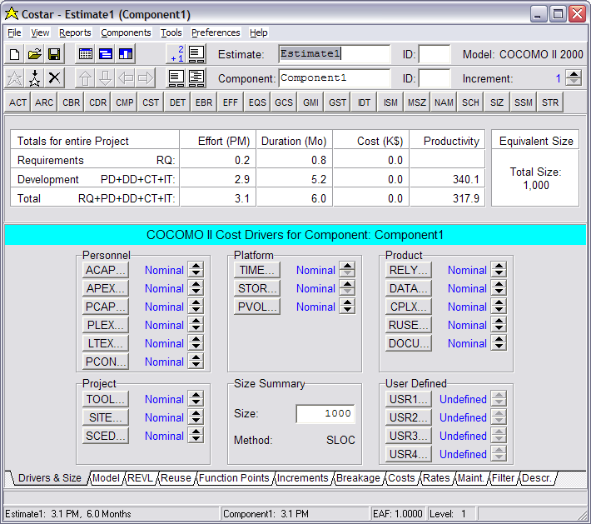
Phần mềm Costar dựa trên mô hình COCOMO II

Slide 24
Kỹ thuật Ước tính cho CNPM
Function Point Analysis (FPA)
  Ước tính độ lớn phần mềm (software size) dựa trên số lượng chức năng phân phối yêu cầu chức năng của người dùng
  Tính dựa trên data Input, output, enquiry, transaction,…
Use case Point Analysis (UCP)

Slide 25
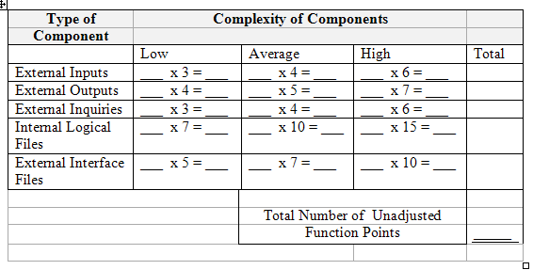
Tính FP

Slide 26
Delivered Software Size
Measured in Adjusted Function Points
Functional
Size (Unadjusted FP)
Adjustment Factor
(0.65 to 1.35)
X
=
Delivered Software Size
(Adjusted FP)

Slide 27
Dự thảo chi phí
(Cost Budgeting)
Phân bổ chi phí toàn bộ (được ước tính ở giai đoạn 4.2) vào từng công việc cụ thể để thiết lập một đường ranh giới về chi phí (cost baseline) giúp cho việc đánh giá các hoạt động của dự án
Sau đây là bảng dự toán ngân sách cho dự án Business Systems Replacement cho FY97

Slide 28
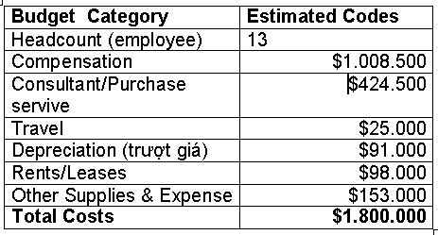
Ví dụ minh họa

Slide 29
Kiểm soát và điều chỉnh chi phí (Cost Control)
Giám sát việc thực thi về chi phí để phát hiện những điều khác biệt với kế hoạch
Bảo đảm rằng tất cả những thay đổi hợp lý đều phải được ghi nhận vào cost baseline một cách chính xác
Ngăn chặn những thay đổi không đúng, không thích hợp và những thay đổi trái phép (unauthrized)
Thông báo sự thay đổi đến những người liên quan có thẩm quyền

Slide 30
Lập bảng tính chi phí
Số hiệu CV | Mô tả CV | Tiền công, tiền lương | Thiết bị | Văn phòng phẩm | Thiết bị, nguyên vật liệu | Huấn luyện | Khác | Tổng
Tổng

Slide 31
Bảng theo dõi chi phí
Số hiệu CV | Mô tả CV | Ước lượng | Ngân sách được duyệt | % hoàn thành (đến hôm nay) | Được phép chi (đến hôm nay) | Thực chi (đến hôm nay) | Lạm chi/chi còn dư | Tổng
(1) | (2) | (3) | (4) | (5) | (6) | (7) | (8) | (9)
Tổng
+ Nếu (8): nhỏ → bình thường
+ Nếu (8): lớn → phải tìm nguyên nhân

Slide 32
Bài tập
Thiết kế và lắp ráp một hệ thống mạng LAN (100 máy con + 2 máy Server) tại cơ quan
Thực hiện ước lượng chi phí của các công việc, thiết bị, …
Ước lượng kinh phí của dự án

Slide 33
EVM (Earned Value Management): công cụ hỗ trợ việc kiểm tra chi phí
EVM là một kỹ thuật đo lường, tích hợp dữ liệu của phạm vi, thời gian và chi phí dự án để đưa ra một đường ranh giới thực hiện chi phí (Cost Baseline).
Người quản lí dự án và những nhóm thành viên cần xác định làm thế nào để có thể kết hợp được phạm vi, thời gian, chi phí và thực hiện một cách tốt nhất.
Do vậy, họ cần có những thông tin chính xác để so sánh với lằn mức ngân sách, như ban đầu đã ước lượng. Từ đó định ra chi phí thực sự cần bao nhiêu để hoàn thành công việc
Biểu mẫu sau đây (hình 4-1) nói về những thông tin thực sự cần có và được viết dưới hình thức như một báo cáo.

Slide 34
Một số khái niệm được dùng trong kỹ thuật EVM
The Planned Value (PV), trước đây gọi là Budgets Cost Work Scheduled (BCWS): là chi phí để thực hiện hoàn tất một công việc theo kế hoạch.
The Actual Cost (AC) hay Actual Cost of Work Performed (ACWP): là chi phí thực để hoàn thành công việc.
The Earned Value (EV) hay Budgeted Cost of Work Performed (BCWP): là phỏng đoán giá trị của công việc thực sự hoàn thành, được tính bằng phần trăm công việc thực sự hoàn thành nhân với chi phí theo kế hoạch.

Slide 35
Các công thức tính giá trị nhận được
Khái niệm | Công thức
Giá trị thu được (EV) | EV=PV * X% Ngày hoàn thành
Chi phí phát sinh (CV= Cost Variance) | CV = EV - AC
Biến động Lịch (SV= Schedule Variance) | SV = EV – PV
Chỉ số thực hiện chi phí (CPI=Cost Performance Index) | CPI = EV/AC
Chỉ số thực hiện lịch (SPI=Schedule performance index) | SPI = EV/PV
Ước tính tại thời điểm hoàn tất (EAC=Estimate at completion) | EAC = BAC/CPI
Ước tính thời gian hoàn tất) (Estimate time to complete) | Ước tính thời gian ban đầu/SPI

Slide 36
Nhận xét
CV chỉ ra sự khác nhau giữa chi phí ước lượng và chi phí thực sự của một công việc. Nếu là số âm thì chi phí nhiều hơn kế hoạch và ngược lại.
SV chỉ ra sự khác nhau giữa sự hoàn thành một công việc theo Schedule và sự hoàn thành trong thực tế.
CPI là tỉ số giữa chi phí ước lượng và chi phí thực sự. Nếu CPI = 1 thì chi phí phù hợp với ngân sách (ước lượng đúng với thực tế), CPI < 1 thì vượt ngân sách.
SPI là tỉ số thực hiện công việc theo Schedule và dùng để ước lượng thời gian hoàn tất. Nếu SPI >1 thì dự án đã hoàn thành trước schedule, và ngược lại

Slide 37
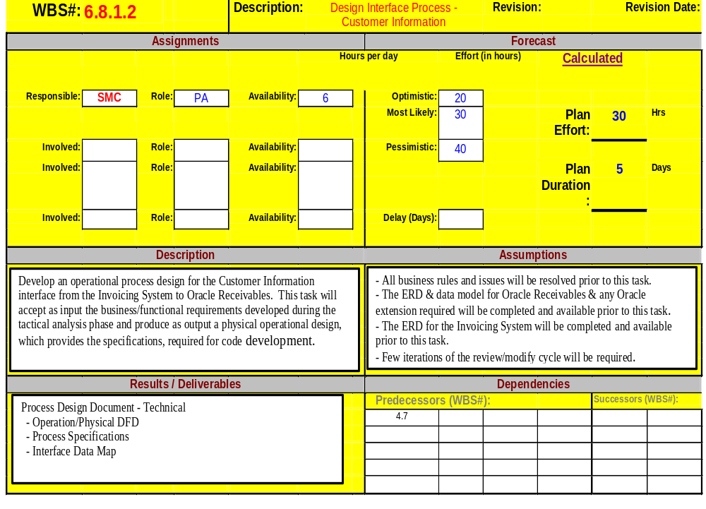
Hình 4.1 Biểu mẫu EVM

Slide 38
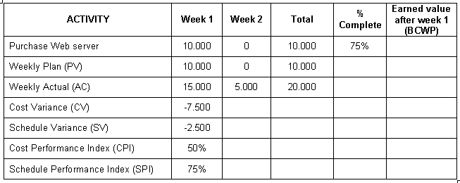
Ví dụ minh họa

Slide 39
Ví dụ tính CV, SV, CPI, SPI
  BCWP = $10.000 * 75% = $7.500
  CV = 7.500 –15.000 = - 7.5000
  SV = 7,500 – 10.000 = - 2.500
  CPI = 7.500/15.000 = 50%
  SPI = 7.500/10.000 = 75%
Bài tập: Cho thông tin trong một dự án thực hiện 1 năm.BCWS= $23.000; BCWP= $20.000; ACWP= $25.000; BAC= $120.000 (BAC = the budget at completion)
  1) Tính CV, SV, CPI?
  2) Dự án thực hiện trong bao lâu? trước hay sau schedule, có vượt ngân sách không?
  3) Dùng CPI để tính giá trị EAC cho dự án này. Dự án được thực hiện tốt hơn hay xấu hơn so với kế hoạch?
  4) Dùng SPI để kết luận ước lượng trong bao lâu sẽ hoàn thành dự án?

Slide 40
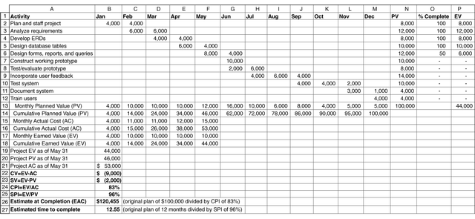
Hình 4-2. Tính toán giá trị nhận được cho dự án 1 năm, sau 5 tháng thực hiện

Slide 41
Bài tập
Nhóm:
  Tìm và đọc hiểu thêm các ước tính mô hình COCOMO, COCOMO II, FPA, UCP và các phần mềm hỗ trợ ước tính như Costar, …
  Lập bảng ước tính chi phí cho dự án của nhóm dựa trên nhân sự, kỹ năng, thời gian làm việc, tài nguyên, các chi phí khác hoặc dựa trên GUI, Function, Usecase chương trình
  Chuẩn bị sưu liệu cho đặc tả yêu cầu, chức năng, hệ thống, cấu hình, hướng dẫn sử dụng, kiểm thử (Requirement Specification, feature Spec., System Spec., configuration Spec., User manual, Test case, test plan…).
Cá nhân
  Làm thêm các bài tập tính CV,SV, CPI, SPI

Slide 42
Bài tập
Thảo luận nhóm
Chức năng của trưởng đề án ở các giai đoạn
Tại bước xác định
Tại bước phân tích
Tại bước thiết kế
Tại bước lập trình
Tại bước tích hợp hệ thống và kiểm thử
Tại bước Nghiệm thu và vận hành

Slide 43
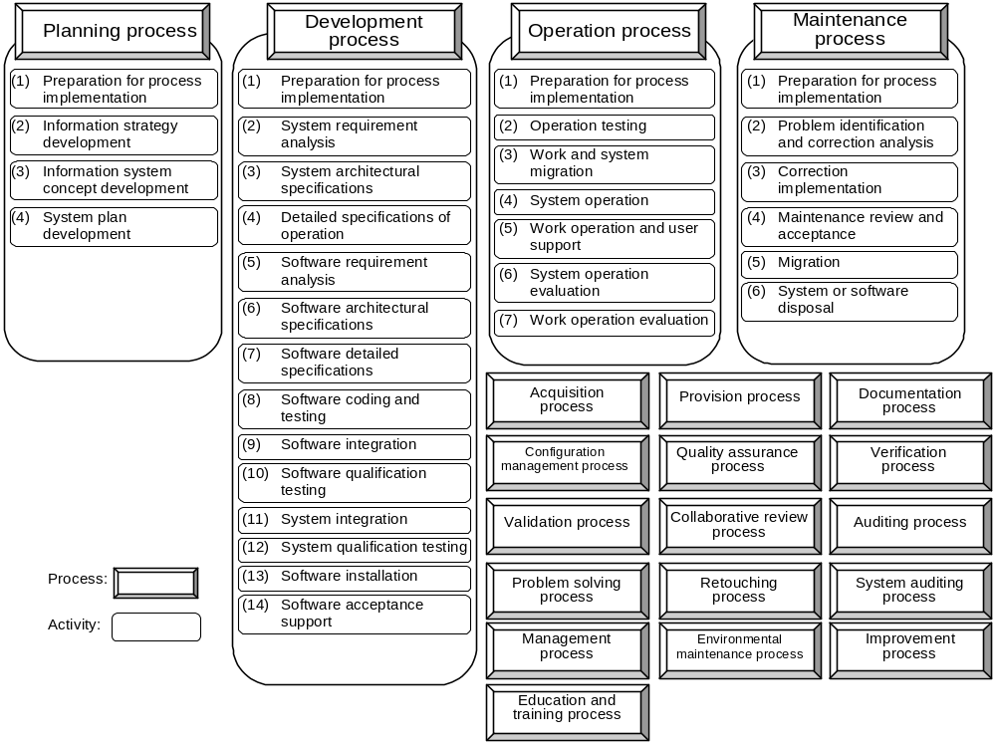
Overview of System Development

Slide 44
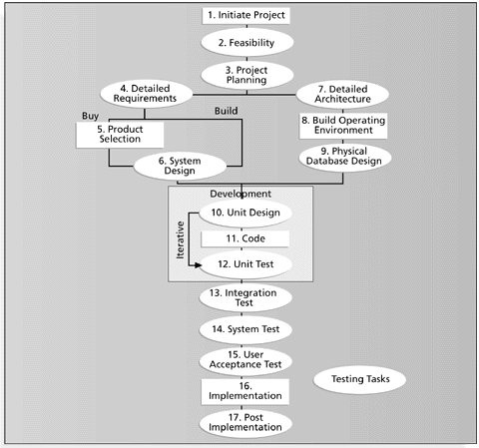
Testing Tasks in the Software Development Life Cycle

